Slide 1

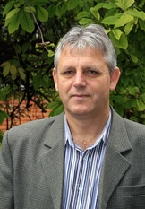
Osztatlan agrármérnöki szak
Általános információk
A képzésért felelős oktató:
Dr. Dublecz Károly egyetemi tanár
Telefon: 30 64 18 597 Email: dublecz.karoly@szie.hu
Kérdezz a szak hallgatóitól: osztatlanagrarmernokok2017@gmail.com
A képzés formája: nappali tagozat, államilag támogatott és önköltséges forma
A képzés hossza: 10 félév

Slide 2
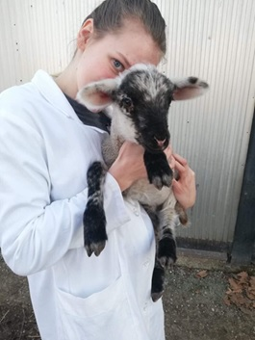
Osztatlan agrármérnöki szak
A képzés célja
A képzés célja olyan mérnökök képzése, akik az agrártudományok területén megalapozott természettudományi, műszaki, társadalomtudományi, gazdasági és vezetési ismeretekkel rendelkeznek.
Képesek a tanulmányaik során elsajátított tudásukat szintetizálni és a gyakorlatban alkalmazni.
Magas szinten képesek szervezési és tervezési feladatok ellátására.
Alkalmasak tudományos munka végzésére, felkészültek arra, hogy tanulmányaikat doktori képzés formájában folytassák.

Slide 3
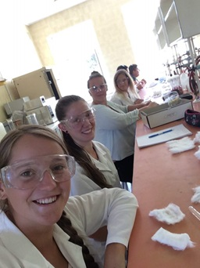
Osztatlan agrármérnöki szak
A képzés sajátosságai
Az öt éves osztatlan agármérnök szak a Georgikon több évtizeden keresztül sikeresen folytatott képzése.
Az elsajátítandó ismeretanyag lefedi a mezőgazdasági termelés valamennyi területét, ugyanakkor lehetőséget biztosít speciális területek részletesebb megismerésére is.
A tanulmányok során kiemelt szerepet kap az önálló munka, a feladatmegoldó képesség fejlesztése és a gyakorlatorientáltság.
A hosszabb képzési idő alatt a hallgatóknak több lehetőségük kínálkozik tudományos diákköri munkára, önálló kutatások végzésére.
A hazai agrárszektor jelenlegi vezetői, meghatározó képviselői is ezen a szakon végeztek annak idején.

Slide 4
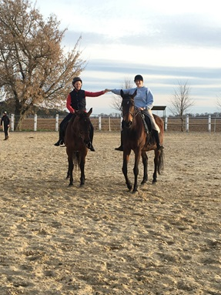
Osztatlan agrármérnöki szak
Elsajátítható kompetenciák
széles körű agrárágazati szakmai faladatok megoldása,
az agrárgazdaság tevékenységrendszerének megtervezésére, megszervezésére, működtetésére,
a vezetői tevékenység különböző funkcióinak gyakorlati végrehajtása,
csoport vagy projekt tevékenységek kialakítása és azok önálló irányítása,
gyakorlati problémák tudományos igényességgel és megfelelő szakértelemmel történő megoldása,
korszerű informatikai eszközök alkalmazása (adatbázis kezelés, adatelemzés, döntéstámogató rendszerek),
szakszerű és hatékony szóbeli és írásbeli kommunikáció, szaktanácsadási tevékenység végzése,

Slide 5
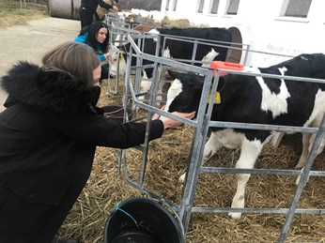
Osztatlan agrármérnöki szak
A képzés jellemzői
A képzés során az előadások, a gyakorlatok és az üzemi gyakorlat keretében elsajátítandó ismeretanyag magában foglalja az agrártudomány természettudományos, műszaki és informatikai alapjait, a mezőgazdasági termelés valamennyi területét lefedő szakmai ismereteket, az agrárágazat gazdasági, gazdálkodási, vezetési és jogi sajátosságainak megismerését.
A hallgatók különböző specializációkat választhatnak (növénytermesztés, növényvédelem, állattenyésztés, természet és környezetvédelem)

Slide 6
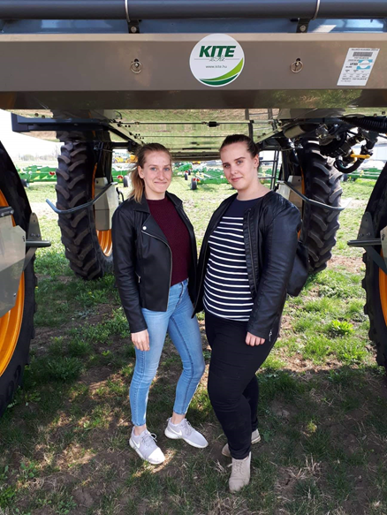
Osztatlan agrármérnöki szak
A képzés jellemzői
A szakmai gyakorlatok között szaktantárgyakhoz kötődő terepi gyakorlatok, rövidebb 40 órás ún. hetesi gyakorlatok és 160 órás nyári gyakorlatok egyaránt szerepelnek.
A tanulmányok során kiemelt szerepet kap az egyéni és csoportos munkavégzés és a félévközi feladatmegoldás.
A számonkérések több formájának alkalmazásával a vizsgaidőszakokhoz kötődő kollokviumok száma nem magas.

Slide 7

Osztatlan agrármérnöki szak
Elhelyezkedési lehetőségek
Az egyetem céges kapcsolatrendszere, mintagazdaságai, öreg diák honlapja és a sokszínű szakmai gyakorlatok nagyban segítik a hallgatók elhelyezkedését.
A szakon végzettek mezőgazdasági termelő üzemekben, egyéni és társas vállalkozásokban alkalmasak a termékpálya szemléletű, jó minőségű mezőgazdasági termékek előállítására, az agrárgazdaság és az agrárpolitika különböző döntési folyamataiban való részvételre, a szakigazgatásban és az egyéb állami intézményrendszerekben szakértői feladatok ellátására, szakágazati szaktanácsadás végzésére, kísérleti munkában való részvételre.
Az osztatlan agrármérnök szak hosszú évtizedeken keresztül bizonyított, hatékony képzési formát jelent.

Slide 8
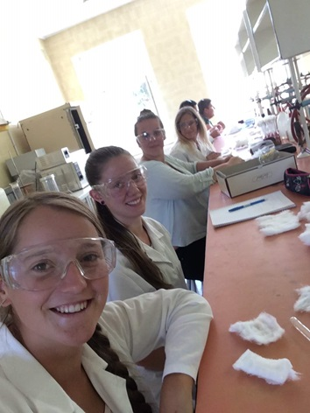
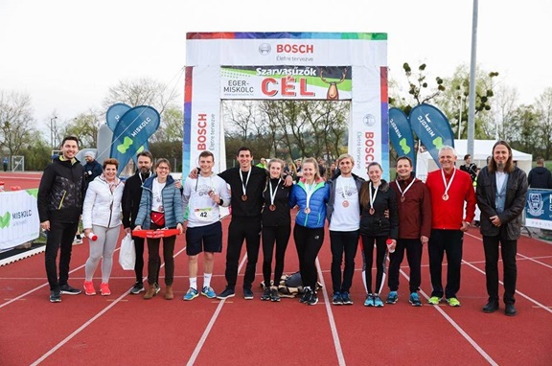
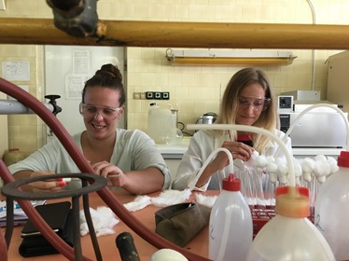
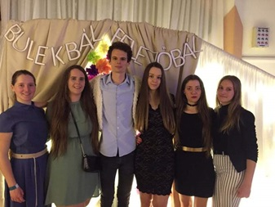
Osztatlan agrármérnöki szak
Életképek a szakról és hallgatóiról

Slide 9
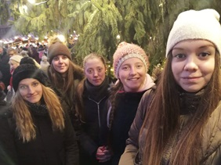
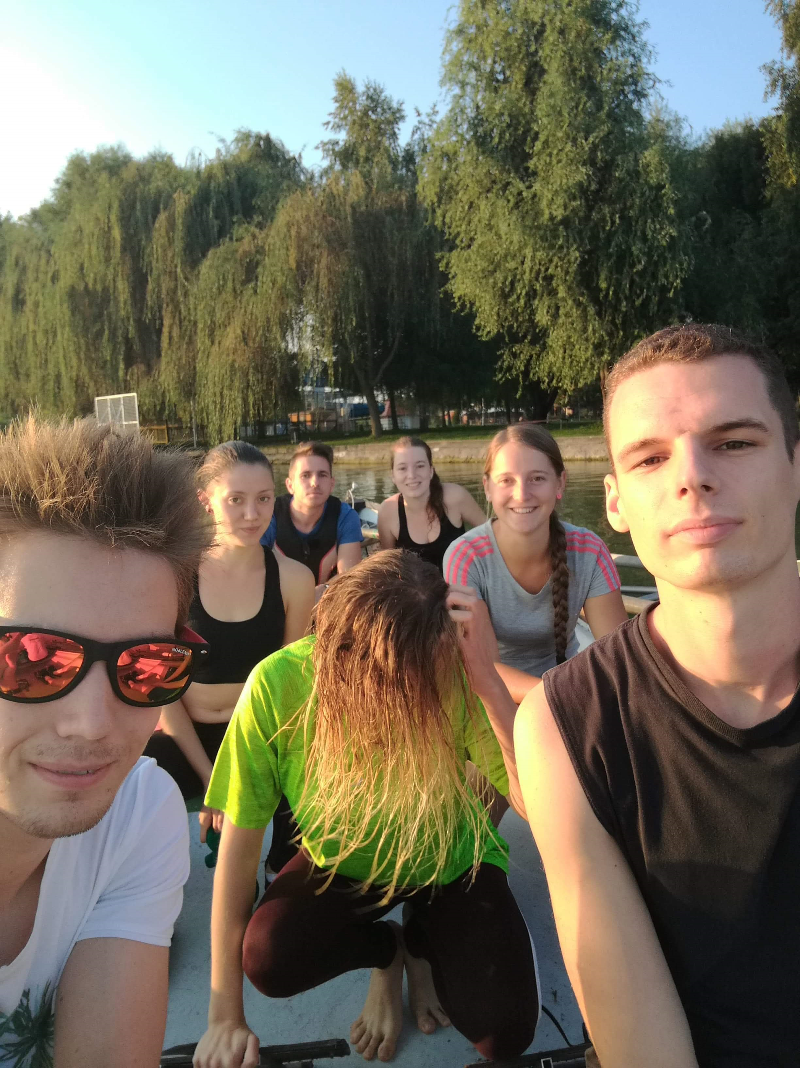
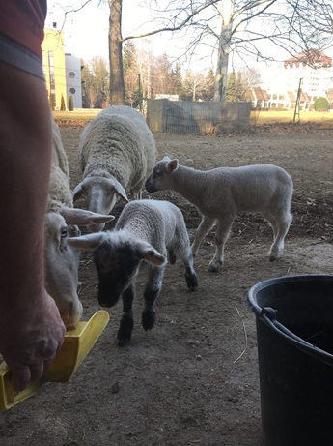

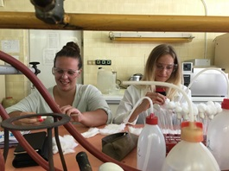
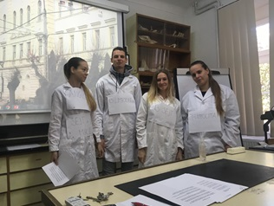
Osztatlan agrármérnöki szak
Életképek a szakról és hallgatóiról

